Slide 1
История – свидетельница веков, факел истины, душа памяти, наставница жизни Цицерон
Не знать истории- значит всегда быть ребёнком
Цицерон
Уважение к минувшему – вот черта, отличающая образованность от дикости.
А.С. Пушкин .
В действительности не история принадлежит нам, а мы принадлежим истории
Ханс Георг Гадамер
Задание Выберите наиболее понравившееся вам высказывание и попробуйте:
а) согласиться с автором;
б) опровергнуть его мнение.
Свою точку зрения аргументируйте.

Slide 2

Вспомните
Что такое история?
Как называлась история, которую мы изучали в 5 классе?
Приведите примеры достижений , открытий, которые оставили нам люди Древнего мира:
В науке и культуре?
В религии?
В политике?

Slide 3

Зачем человеку знать историю?

Slide 4
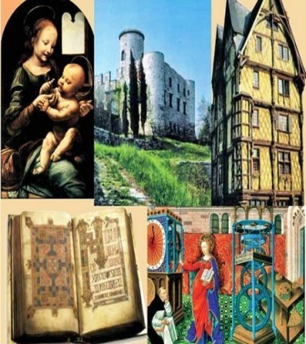
Введение
Средневековье
в истории
человечества

Slide 5

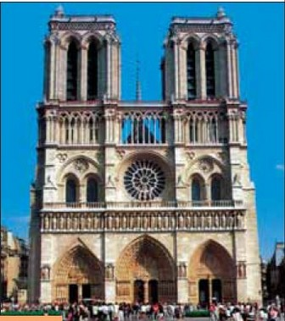
План урока
1. Что изучает история Средних веков.
2. Периодизация истории Средних веков.
3. По каким источникам ученые изучают историю Средних веков.
4. Наследие средневековья.

Slide 6

Буду знать:
Что такое Средние века
На какие периоды делится история Средних веков
Какие исторические источники изучают историю Средневековья

Slide 7
Общество-
совокупность людей,
объединённых исторически сложившимися
формами совместной жизни и деятельности.
Цивилизация
Историческая общность людей ,
характеризующаяся
общностю территории,
хозяйственной жизни,
религии, обычаев, наличие государства,
городов, письменности.

Slide 8
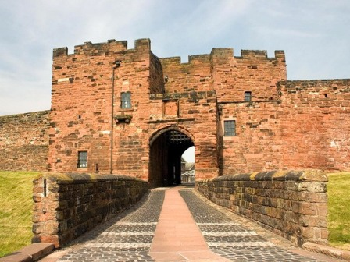
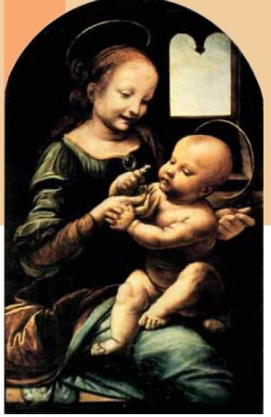
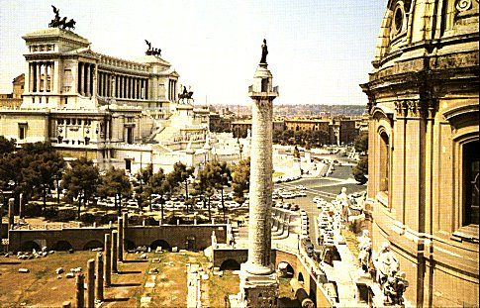
1. Что изучает история Средних веков.
Средние века
Древний мир
Новое время
Античность
Возрождение
Ученые выделяют в истории большие периоды (эпохи), сменяющие друг друга: первобытный период, Древний (античный) мир, Средние века, Новое время, Новейшую эпоху.
В прошлом году вы изучали историю первобытности и Древнего мира. Следующая великая эпоха в истории человечества — эпоха Средних веков, или Средневековья.

Slide 9

Практическое задание:
Определите хронологические рамки истории Средних веков и название её периодов
Стр 4- 5 , рис стр. 5 Линия времени

Slide 10
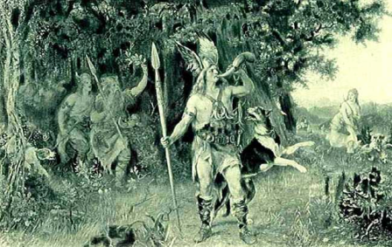
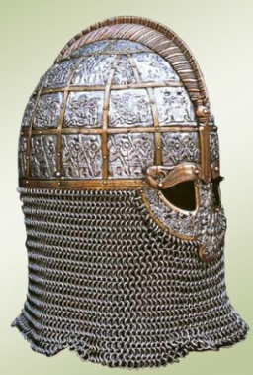
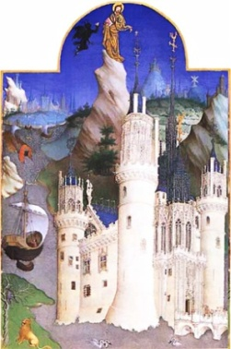
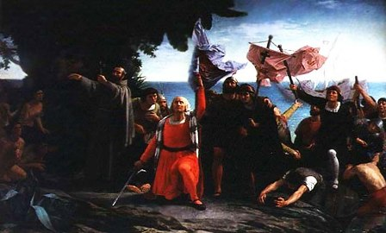
5 в.
9 в.
13 в.
15 в.
Раннее средневековье
V-IX вв
Высокое средневековье
X-XIII вв
Позднее средневековье
XIV-XIV вв
эпоха Средних веков начинается с конца V века, с формальной даты гибели Западной Римской империи и образования первых варварских королевств, и длится тысячу лет — до конца XV

Slide 11


Дополните таблицу
Периоды средневековья | Хронологические рамки | Продолжительность
 | V- IX
Высокое средневековье
 |  | 200 лет

Slide 12
1.Вспомнить, какие существуют виды исторических источников?
2.Составить список каждого вида исторических источников эпохи средневековья.
Стр.6-7 учебника.

Slide 13
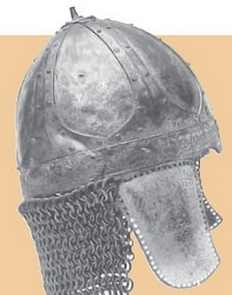
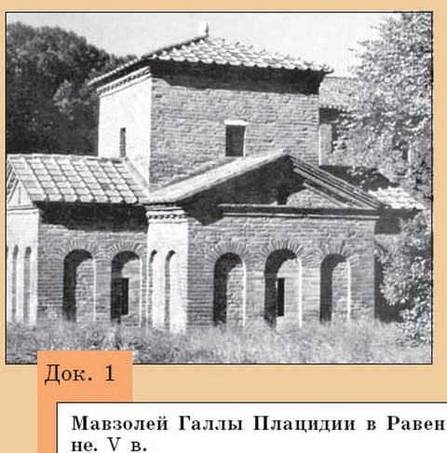
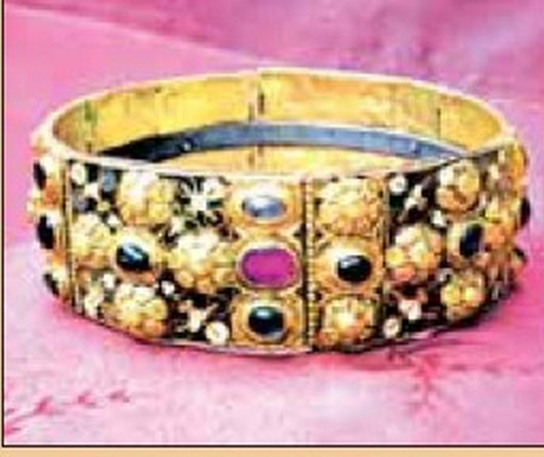
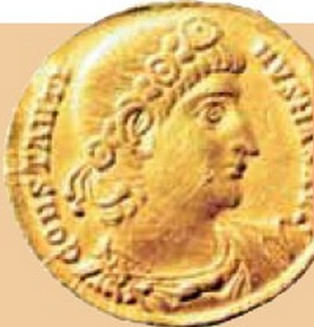
Вещественные источники.
инструменты, которыми в Средние века пользовались крестьяне и ремесленники, оружие, монеты, мебель, посуда, одежда. Сохранились остатки кораблей, портреты и картины.
Во многих старинных городах и сейчас можно видеть целые кварталы, застроенные средневековыми домами, крепостные стены и башни, величественные храмы, замки.

Slide 14
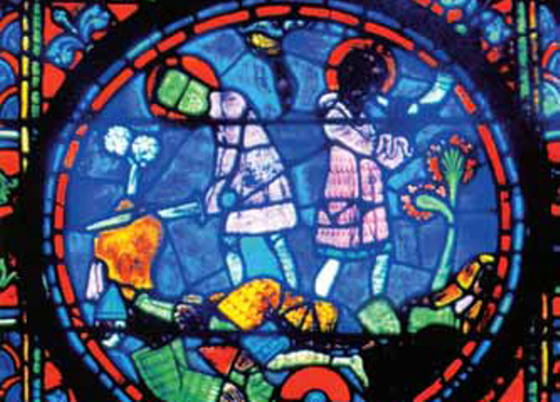
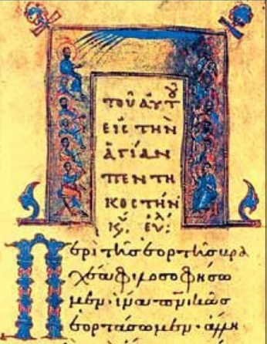
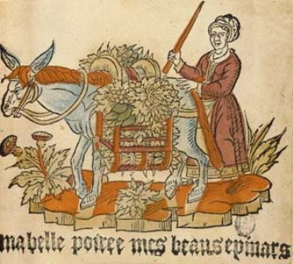
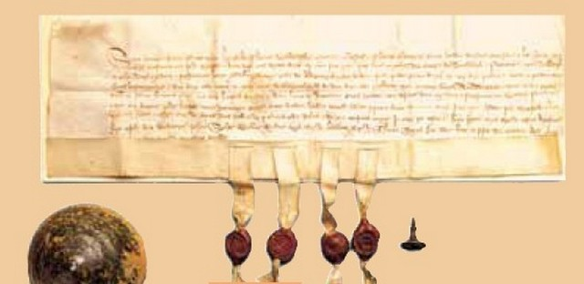

Письменные источники
Хроники
Анналы
Летописи

Slide 15
Что же оставила
Человечеству
эпоха
Средневековья?
Стр.7-8 учебника

Slide 16
Буду знать:
Что такое Средние века
На какие периоды делится история Средних веков
Какие исторические источники изучают историю Средневековья

Slide 17
Домашнее задание:
Введение,
стр.4-8,
используя дополнительную литературу и ресурсы сети Интернет, выяснить, какие архитектурные памятники истории Средних веков вам известны , какие из них встречались во время путешествий или летнего отдыха семьи (2—3 примера с кратким рассказом о каждом)

